Slide 1
Отчет о деятельности Северного государственного медицинского университета: 2024 гг.
И.о. ректора, д.м.н., профессор
Л.Н. Горбатова
Архангельск - 2025

Slide 2
Образовательная деятельность
02
СГМУ – школьникам
64 выпускника профильных медицинских классов получили Свидетельство о профессии (квалификация «Младшая медицинская сестра (брат) по уходу за больными»)
Количество обучающихся Предуниверсария, изучающих курс «Медицинская подготовка», за два года увеличилось до 204 человек
8 образовательных общеразвивающих программ реализуются совместно с «Центром выявления и поддержки одарённых детей «Созвездие»
В 2,7 раза выросло количество школьников, обучающихся онлайн (67 школьников прошли онлайн-обучение на подготовительных курсах в профориентационных школах)
40 старшеклассников прошли обучение на новой образовательной платформе «АрктикМедКласс». Результаты: средний балл ЕГЭ по химии – 64, по биологии – 65.
20 профориентационных и 25 образовательных программ
Основные профориентационные
и образовательные программы
01
Школа малышей: с 4 до 7 лет | Университетские субботы | Экскурсии в музей СГМУ
Региональный форум «Мой путь в Арктическую медицину» | Образовательные ярмарки в регионах | «День медицинского образования» совместно с кадровыми центрами
Конкурс профмастерства «Медицина – мое будущее» | Конкурс МЗ АО «Мое призвание - быть врачом!» | Круглый стол для выпускников профильных классов совместно с МЗ и МО АО
Профильные 10-11 классы | Проект «Студент на один день»: 10-11 классы | Школа здорового образа жизни»: 2-7 классы
«Урок в лаборатории» ( 8-11 классы) | Профессиональные пробы и мастер-классы | Лекторий «Саквояж здоровья»: 5-11 классы
02
03
04
05

Slide 3
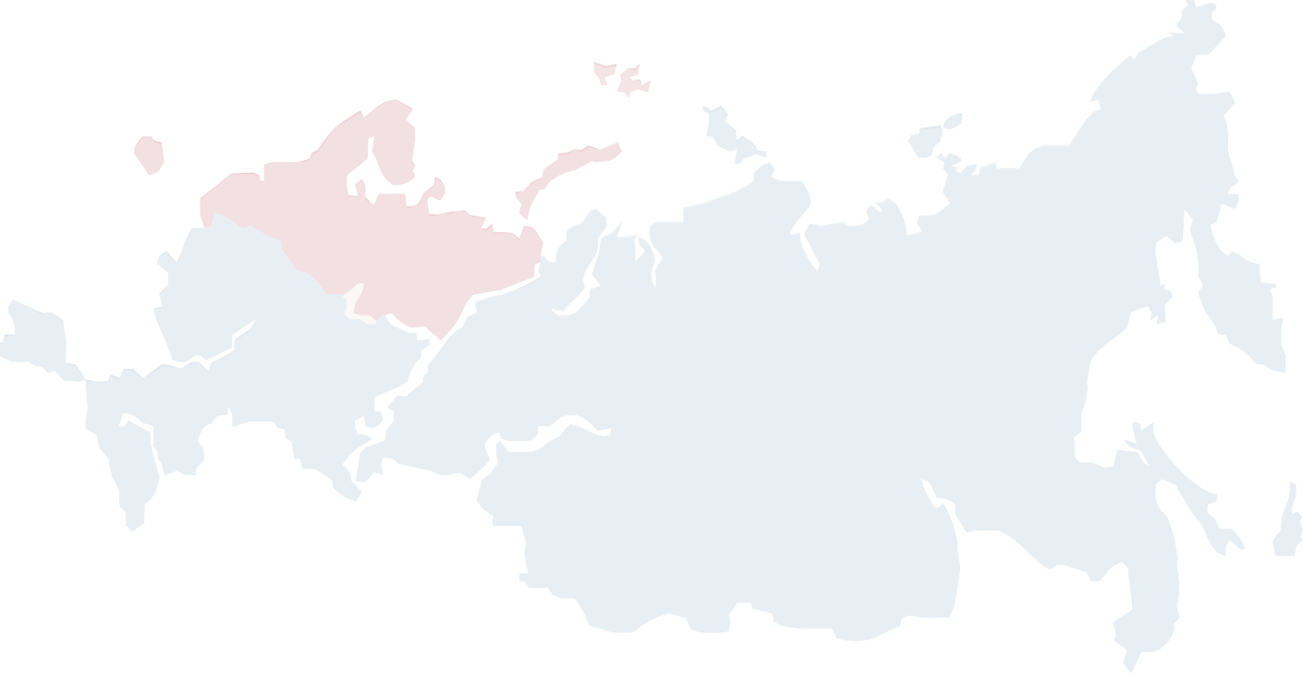
Образовательная деятельность
03
Подготовка кадров для 32 регионов России
5505 обучающихся и ординаторов
Количество обучающихся по регионам
Количество обучающихся
(бакалавриат, специалитет, магистратура)
 |  | 2022 г. | 2023 г. | 2024 г.
Архангельская область | Всего обучающихся | 1691 | 1793 | 1891
 | из них целевиков | 662 | 682 | 880
Вологодская область | Всего обучающихся | 445 | 479 | 484
 | из них целевиков | 266 | 278 | 354
Республика Коми | Всего обучающихся | 99 | 104 | 108
 | из них целевиков | 49 | 51 | 60
Мурманская область | Всего обучающихся | 108 | 110 | 111
 | из них целевиков | 39 | 32 | 32
Ненецкий автономный округ | Всего обучающихся | 36 | 41 | 41
 | из них целевиков | 17 | 21 | 18
Республика Карелия | Всего обучающихся | 32 | 43 | 41
 | из них целевиков | 15 | 20 | 30
Количество ординаторов

Slide 4
Образовательная деятельность
04
Доля трудоустроенных в арктические регионы РФ (2024 г.) 65,4 %
Выпуск студентов и ординаторов
Трудоустройство обучающихся в медицинские организации
497 обучающихся трудоустроено в Архангельской области
210 ординаторов
5 ординаторов
трудоустроены в других регионах
3 ординатора в Вологодской области
1 ординатор в НАО
1 ординатор в республике Коми
273 студента ВО
542 студента ВО сдали экзамен по допуску к осуществлению медицинской деятельности в качестве среднего медперсонала
Выпускники (трудоустроены в первичное звено
и продолжили обучение в ординатуре)
268 – медсестра
5 – фельдшер
14 студентов СПО трудоустроены младшим медперсоналом
ЗАДАЧА:
Трудоустройство клинических ординаторов в качестве врачей-стажеров, студентов – в качестве среднего и младшего медперсонала
Трудоустройство выпускников, обучавшихся по договорам о целевом обучении: Продолжили целевое обучение в ординатуре - 101 (54%), трудоустроились в первичное звено - 79 человек (42,2%)

Slide 5
XXVIII учебно-методическая конференция в новом формате
Образовательная деятельность
05
8 мастер-классов
167
147
1 секция
человек посетили
пленарное заседание
человек приняли
участие в мастер-классах
проектно-аналитическая сессия
В сессии приняли участие
4 проектно-аналитические группы, работавшие в 2 такта
Группа 1. Целевой образ выпускника
медицинского вуза
Группа 2. Образовательный процесс
Такт 1.
Анализ текущей ситуации
Группа 3. Связь медицинского образования
с практическим здравоохранением
Такт 2.
Построение модели целевого состояния, обсуждение барьеров, мешающих достижению цели
Группа 4. Кадры
в медицинском образовании

Slide 6
Участие в развитии регионального здравоохранения
06
Количество слушателей,
обучавшихся по программам ДПО
В рамках исполнения поручения Минздрава России о развитии регионального здравоохранения в 2018 г. на базе СГМУ создан Проектный офис Вуз –региона. 2024 год начата работа по проекту Вуз –колледж-регион
Проектный офис
Оказание помощи практическому здравоохранению через создание экосистемы образовательной среды,
Оказание научно-методической и экспертно-консультативной помощи при анализе показателей деятельности системы здравоохранения
Оказание помощи в поисках новых технологий работы
^{с кадрами}
Количество реализованных программ ДПО
РЕЗУЛЬТАТЫ 2024
Работа с НМИЦ: 7 совместных совещаний, участие в научно-практическом онлайн мероприятии: «Образовательная среда терапевтов - от истоков к современности»
Подготовка аналитических справок по кадровому обеспечению курируемых регионов
Работа ЦДПО под заказ практического здравоохранения
Подача документов на статус «Бережливого университета» (конкурс состоится в декабре 2024 ода)

Slide 7
Медицина
7
Из поликлиники в Центр технологий управления здоровьем
Текущее состояние
Целевая модель
Внешнее взаимодействие
Консорциум «Арктическая медицина»
Консультативно-диагностическая поликлиника
Университетский медицинский центр
Инновационный научно-исследовательский комплекс
Центр технологий управления здоровьем
Консультативно-диагностическое
отделение
Стационар дневного пребывания
Стоматологическое отделение
Лабораторно-инновационный комплекс
Виварий
Биобанк
Центр управления сосудистыми рисками
Межвузовская студенческая поликлиника
Телемедицинская студия
Институт стоматологии
Органы исполнительной власти региона
Результаты за 2024 год
Получена лицензия на работу аптечного пункта КДП СГМУ
Закуплена новая стоматологическая установка
Приобретено необходимое для медицинской и фармацевтической деятельности программное обеспечение
Приобретено дополнительное оборудование в рамках гранатовых программ и в соответствии с лицензионными требованиями
Принято в штат поликлиники 2 выпускника целевой ординатуры
Обучающиеся ординатуры успешной проходят практику в рамках проводимых в поликлинике мероприятий
В штат ВУЗа (КДП) включены фармацевтические работники
Проведены мероприятия по цифровой трансформации оборота медицинской документации (в частности успешно интегрирован СЭМД-230)
Налажено взаимодействие с корпоративными клиентами, успешно организован периодический осмотр сотрудников одной из образовательных организаций

Slide 8
НП «Продолжительная и активная жизнь»
08
Федеральные проекты
Задачи по реализации плана мероприятий Программы стратегического развития СГМУ в области образовательной и медицинской деятельности в 2025 году
"Модернизация первичного звена здравоохранения Российской Федерации"
"Национальная цифровая платформа "Здоровье"
"Развитие федеральных медицинских организаций, включая развитие сети национальных исследовательских центров"
"Здоровье для каждого" "Медицинские кадры"
Формирование системы профессиональной ориентации и рекрутинга абитуриентов
Внедрение индивидуальных образовательных траекторий через получение дополнительной квалификации
Выработка единых подходов к формированию практических навыков на клинических кафедрах
Организация работы по формированию и лицензированию новых образовательных программ в рамках проекта кампуса международного уровня «Арктическая звезда»
Выполнение ВКР в форме Стартапа (2 ВКР по направлениям подготовки «Экономика» и «Психология»)
Автоматизация составления рабочих программ дисциплин в программном комплексе 1С-Университет
Создание Комплексной программы оздоровительных мероприятий для работников СГМУ
Продолжение участия в программе строительства межвузовского студенческого кампуса «Арктическая звезда»

Slide 9
09
Научно-инновационная деятельность
Публикации
Показатель | 2019 | 2020 | 2021 | 2022 | 2023
Число статей в журналах ВАК | 240 | 254 | 252 | 274 | 328
Число статей в журналах, входящих в Web of Science или Scopus | 130 | 160 | 146 | 162 | 170
Число статей в журналах, входящих в RSCI | 104 | 104 | 100 | 120 | 125
Число публикаций с участием зарубежных авторов | 39 | 36 | 38 | 41 | 17
Публикации в научных журналах верхних квартилей (Q1 и Q2), индексируемых в международных базах данных Web of Science и Scopus
Показатель | 2021 | 2022 | 2023
Количество публикаций в англоязычных научных журналах верхних квартилей, индексируемых в международных базах данных Web of Science и Scopus, в год (статья) | 20 | 36 | 18
Количество сотрудников СГМУ, имеющих публикации в англоязычных научных журналах верхних квартилей, индексируемых в Web of Science и Scopus (человек) | 16 | 33 | 28
Доля публикаций сотрудников СГМУ в англоязычных научных журналах верхних квартилей, индексируемых Web of Science и Scopus, от общего числа публикаций (%)* | 6,4 | 11,7 | 4,4
* от общего количества научных статей (без монографий, статей из сборников и т.д.)

Slide 10
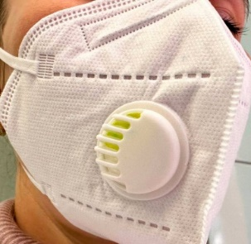
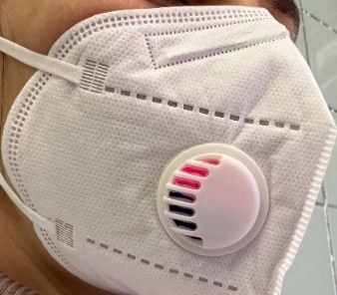
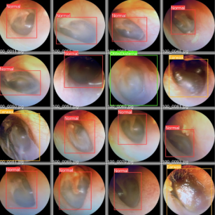
10
Патенты и свидетельства на результаты интеллектуальной деятельности
Количество зарегистрированных РИД за 2016 – 2024 годы
Биоиндикаторная медицинская маска
Автоматизированная система анализа изображений барабанной перепонки для дифференциальной диагностики заболеваний уха
 | 2022 | 2023 | 2024
Патенты на изобретения, полезную модель | 5 | 10 | 8
Свидетельства на программу ЭВМ | 2 | 2 | 4
Свидетельства на базу данных | 1 | 4 | 9
Поданы заявки на объекты РИД | 11 | 21 | 40
Способ получения ксеногенного биоматериала из коллагена дермы северного оленя в виде пленки
10

Slide 11
11
Грантовая деятельность
Общее количество поданных заявок и выигранных грантов
Распределение заявок, поданных на гранты в 2024 году
Другие, 9
РНФ, 14
НОЦ, 4
Фонд содействия инновациям, 5
Конкурс молодых ученых СГМУ, 6
Бизнес-акселераторы, 22

Slide 12
12
Поддержанные проекты в 2024 году за счет внешних источников финансирования (гранты, субсидии)
Источники финансирования | Количество проектов | Руководители | Общая сумма, руб.
Российский научный фонд «Проведение фундаментальных научных исследований и поисковых научных исследований отдельными научными группами» (региональный конкурс) | 3 | Киров М.Ю. Кудрявцев А.В. Зеленцов Р.Н. | 7 290 000
НОЦ «Российская Арктика: новые материалы, технологии и методы исследования» | 4 | Дегтева Г.Н. Новикова И.А. Кашутин С.Л. | 12 700 000
Министерство образования Архангельской области в целях финансового обеспечения проектов, отобранных в рамках конкурсов грантов для молодых ученых Архангельской области | 1 | Митькина Е.А. Крючкова О.М. Тухватчин И.Э. | 1 000 000
Министерство науки и высшего образования РФ «Мини-лапта на снегу: популяризация национальных спортивных традиций на Севере» | 1 | Кафедра физической культуры и медицинской реабилитации | 3 000 000
Фонд содействия инновациям программа «Студенческий стартап» | 3 | Шайтанова И.В. Хромцов Д.П. Стрельникова Е.А. | 3 000 000
 |  | Итого | 26 990 000

Slide 13
13
Государственное задание на осуществление научных исследований и разработок 2024 г. и плановый период 2025-2026 гг.
Годы проведения | Наименование работы | Руководители | Сумма, тыс. руб. (на весь период)
2024 – 2026 | Использование результатов молекулярно-эпидемиологических исследований и новых лекарственных средств, режимов в ликвидации туберкулеза в Архангельской области и Ненецком автономном округе | Марьяндышев А.О. | 16 567,10
2024 – 2025 | Разработка технологии получения биоматериалов на основе соединительной ткани северного оленя для регенерации тканей при термической и огнестрельной травме | Кашутин С.Л. | 13 998,30
2024 – 2025 | Фармацевтическая разработка и производство полного цикла нового натурального антисептического средства полифункционального действия (антимикробного, ранозаживляющего, противовоспалительного) на основе продуктов глубокой переработки возобновляемых биологических ресурсов Арктической зоны Российской Федерации | Суханов А.Г. | 13 016,80

Slide 14
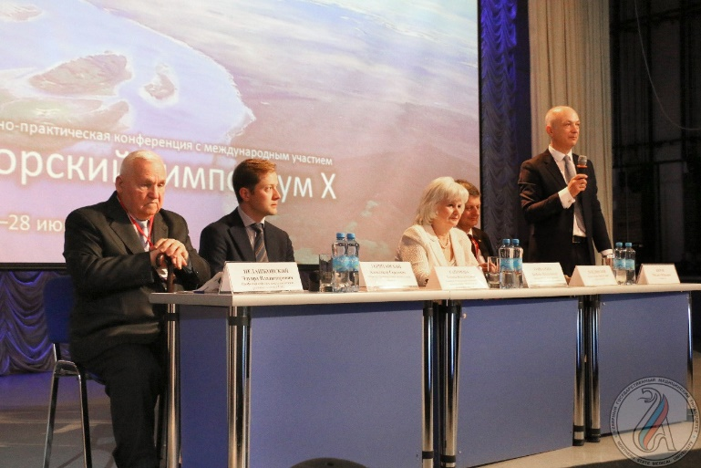
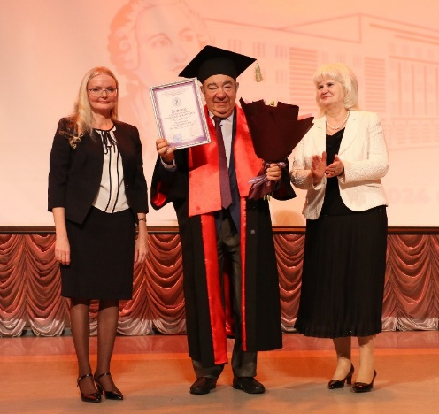
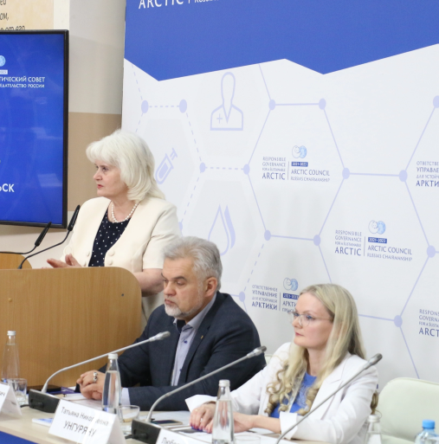
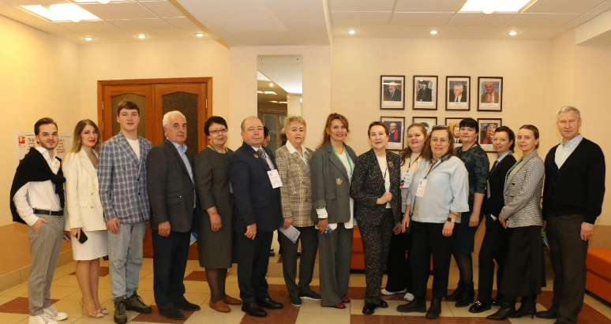
14
Основные научно-практические конференции
 | 2022 | 2023 | 2024
Международные | 2 | 1 | 1
Всероссийские | 11 | 8 | 10
Межрегиональные | 4 | 10 | 10
Областные | 9 | 9 | 14
Внутривузовские | 6 | 16 | 15
Всего | 32 | 44 | 50
Итоговая научная сессия СГМУ «Арктическая медицина: научное наследие М.В. Ломоносова и перспективы развития»
XI Молодежный медицинский научно-образовательный форум «Медицина будущего – Арктике»
X Арктический стоматологический форум
X Беломорский симпозиум
Участники с устными докладами из 26 городов России,
Республики Беларусь, Узбекистана, Казахстана, Венгрии, Новой Зеландии

Slide 15
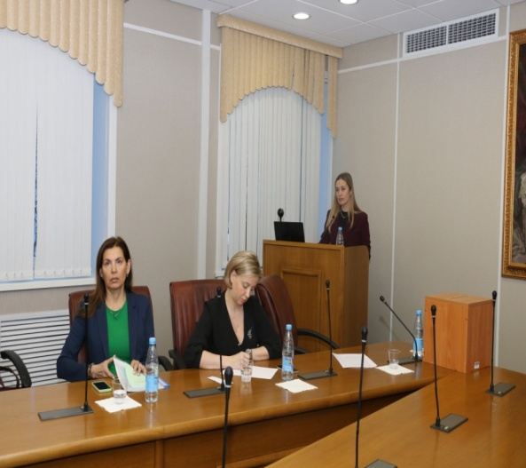
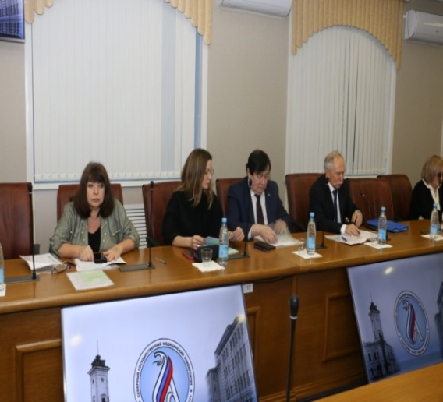
15
Диссертационный совет
Диссертационный совет Д 21.2.080.01 на базе СГМУ (Приказ Минобрнауки России № 252/нк от 22.03.22) по специальностям (медицинские науки)
3.2.6. Безопасность в чрезвычайных ситуациях
1.5.5. Физиология человека и животных
2022 | Рассоха А.А. | 3.2.6. Безопасность в чрезвычайных ситуациях, 3.1.17. Психиатрия и наркология
2023 | Круглов С.Д. | 1.5.5. Физиология человека и животных
 | Райлян А.Л. | 1.5.5. Физиология человека и животных
2024 | Гудков С.А. | 3.2.6. Безопасность в чрезвычайных ситуациях
2024 | Сакович П.В. | 3.2.6. Безопасность в чрезвычайных ситуациях 3.1.17. Психиатрия и наркология
2024 | Двинских М.В | 3.2.6. Безопасность в чрезвычайных ситуациях 3.1.17. Психиатрия и наркология

Slide 16
Защиты диссертаций в 2024 году
16
 | Соискатель | Ученая степень | Специальность
1 | Андреева Елена Александровна сотрудник | д.м.н. | 3.1.18. Внутренние болезни
2 | Шумов Антон Викторович аспирант (выпуск 2024) | к.м.н. | 3.1.21. Педиатрия
3 | Волова Татьяна Леонидовна аспирант (выпуск 2023) | к.м.н. | 3.2.3 Общественное здоровье, организация и социология здравоохранения, медико-социальная экспертиза
3 | Шутский Никита Алексеевич сотрудник | к.м.н. | 3.3.3. - Патологическая физиология
4 | Маковеев Сергей Александрович аспирант (выпуск 2024) | к.м.н. | 3.1.12 Анестезиология и реаниматология
5 | Гудков Сергей Андреевич аспирант (выпуск 2017) | к.м.н. | 3.2.6. - Безопасность в чрезвычайных ситуациях
6 | Галиева Александра Сергеевна аспирант (выпуск 2024) | к.м.н. | 3.1.7. Стоматология
7 | Грызунова Екатерина Михайловна аспирант (выпуск 2016) | к.м.н. | 3.1.4. Акушерство и гинекология
Результативность программ
Прием (по очной форме)
2022 | 2023 | 2024
14 | 9 | 13
Выпуск
2022 | 2023 | 2024
2 | 6 | 13
Защиты в срок
2022 | 2023 | 2024
2 | 3 | 4
В 2022 году – защита 4 кандидатских диссертаций, в 2023 году – защита 4 кандидатских и 3 докторских диссертаций

Slide 17
17
Центральная научно-исследовательская лаборатория
Исследования | 2022 | 2023 | 2024
биохимические | 5200 | 9378 | 21486
иммунологические | 5244 | 8621 | 6514
гематологические | 122 | 1088 | 6449
генетические | 4301 | 4840 | 3287
цитологические | 2000 | 3288 | 4711
Закуплено новое оборудование
Система для автоматического выделения и очистки нуклеиновых кислот из биологического материала Auto-Pure 96
Структура лабораторных исследования в 2024 году
2%
8%
15%
19%
11%
2%
4%
15%
73%
51%
научные | ДМС
ОМС | профосмотр
платные
гематологические | иммунологические
биохимические | цитологические
молекулярно-генетические

Slide 18
Использование данных биобанка «Узнай свое сердце», ЭССЕ-РФ3 и проекта «Биомаркеры индивидуальной жизнеспособности» в текущих НИР
18
№ | Ф.И.О. | Уровень проекта | Научный руководитель | Тема научного проекта | Кафедра
1 | Холматова К.К. | Ph.D | Кудрявцев А.В. | Детерминанты и последствия ожирения в России и Норвегии | МЦНК
2 | Митькин Н.А. | Ph.D | Кудрявцев А.В. | Связь алкоголя с составом тела, физической функцией и смертностью в России: исследование «Узнай свое сердце» | МЦНК
3 | Кригер Е.А. | Ph.D | Постоев В.А. | Заболеваемость, тяжесть и смертность от COVID-19 в популяционной выборке взрослых в Архангельске, Северо-Запад России | МЦНК
4 | Холматова К.К. | д.м.н. | Дворяшина И.В. | Профиль основных и дополнительных факторов риска и их влияние на развитие распространенных сердечно-сосудистых заболеваний у жителей Арктической зоны Российской Федерации | Госп. терапии и эндокринологии
5 | Постоева А.В. | д.м.н. | Дворяшина И.В. | Комплексная оценка ожирения как фактора риска ассоциированных заболеваний в рамках концепции метаболических фенотипов у жителей Арктического региона РФ (на примере г. Архангельска) | Госп. терапии и эндокринологии
6 | Трохова М.В. | д.м.н. | Попов В.В. | Коморбидность эмоциональных расстройств и сердечно-сосудистых заболеваний у взрослого населения России (Архангельск, Новосибирск) | Семейной медицины
7 | Рябая И.Н. | д.м.н. | Попов В.В. | Факторы риска рецидивирования и развития кардиоэмболических осложнений фибрилляции предсердий (предварительно) | Семейной медицины
8 | Гафурова Н. | к.м.н. | Дворяшина И.В. | Прогностическая значимость факторов риска развития сахарного диабета 2 типа у жителей г. Архангельска | Госп. терапии и эндокринологии
9 | Растокина Т.Н. | к.м.н. | Унгуряну Т.Н. | Влияние метеорологических факторов и загрязнения атмосферного воздуха на артериальное давление у взрослого населения на Европейском Севере России | Гигиены и мед. экологии
10 | Абрамов А.А. | к.м.н. | Кострова Г.Н. | Физиологическая оценка липидного профиля, параметров гемодинамики и функционального статуса ( активности) у лиц среднего и пожилого возраста, проживающих на территории Арктической зоны РФ | Нормальной физиологии
11 | Леонтьева А.Г. | к.м.н. | Дворяшина И.В. | Особенности эпителиальной проницаемости и микробного состава кишечника при ожирении у жителей Арктической зоны РФ (предварительно) | Госп. терапии и эндокринологии
12 | Гусейнова У.Г. | к.м.н. | Соловьева Н.В. | Алкоголь-атрибутивные механизмы формирования нарушений липидного обмена | Пат. физиологии

Slide 19
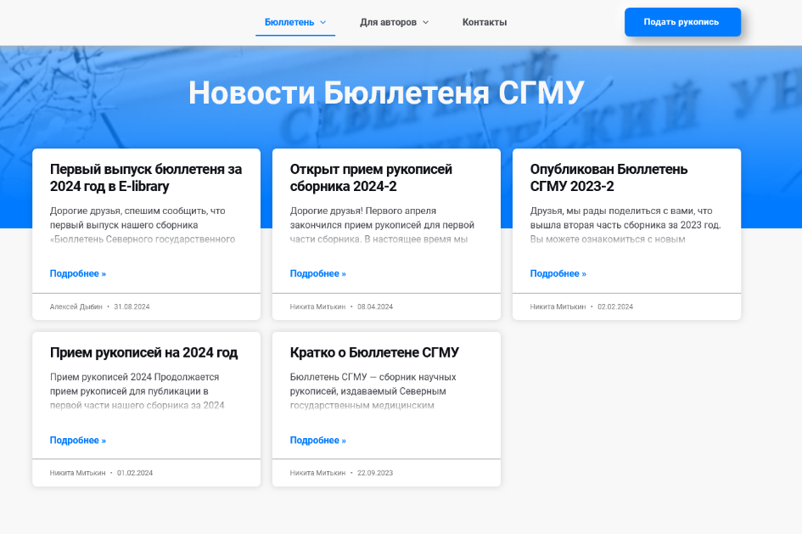
19
Научные СМИ университета
Журнал «Экология человека»
Белый список Российского Центра Научной Информации (Уровень 3)
Рейтинг «Science Index» Национальной Электронной библиотеки - в топ-7% всех журналов, в т.ч.:
рубрика «Охрана окружающей среды. Экология человека» - 5 место из 74 изданий
рубрика «Медицина и Здравоохранение» - 16 место из 532 изданий
Индексируется в Russian Science Citation Index (Q2), МНБД Scopus (Q3), EBSCO, CAB Abstracts, Global Health и др.
Бюллетень СГМУ
Сборник научных рукописей, издаваемый Северным государственным медицинским университетом.
Создан сайт, который позволит удобнее и проще делиться знаниями в медицине и смежных областях.

Slide 20
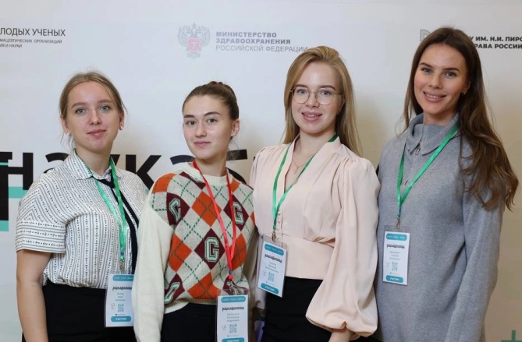
20
Деятельность МНО и СМУ
896 студентов являются постоянными членами СНК
120 публикаций в журналах Белого списка совместно с преподавателями
Состав ацидофилина:
>10 олимпиад, в которых приняли участие студенты СГМУ
молоко цельное
молоко обезжиренное
восстановленное молоко, с использованием закваски, приготовленной на кефирных грибках
3 место Всероссийский конкурс на лучшее молодежное научное общество
Номинация «Путь профессионала» (2023 г.)
Международный молодежный медицинский научно-образовательный форум «Медицина будущего – Арктике»
Научно-образовательная конференция студентов «Гранит науки»
Итоговая научно-практическая конференция ординаторов СГМУ
Мастерская молодого ученого «Как сделать научную карьеру в СГМУ?»
Мероприятие по генерации инновационных проектов «Медицинский хакатон»

Slide 21
21
Рейтинг научно-инновационной деятельности кафедр: критерии
№ | Критерии
1 | Комплексный балл публикационной результативности (КБПР) структурного подразделения - расчет по алгоритму Минобрнауки
2 | Привлеченные средства на НИОКР / НИР в млн. руб., за исключением внутренних грантов
3 | Количество результатов интеллектуальной деятельности, зарегистрированных в отчетном году согласно дате регистрации заявки
4 | Количество научных проектов, выполняемых структурным подразделением, включая государственное задание
5 | Количество защищенных кандидатских и докторских диссертаций сотрудниками структурного подразделения
6 | Доля публикаций в журналах RSCI от числа статей в российских журналах
7 | Доля основных сотрудников, у которых имеются публикации в Q1 Белого списка РЦНИ
8 | Количество статей в Белом списке РЦНИ на ставку НПР
9 | Общее количество публикаций, индексированных в РИНЦ, с аффилиацией СГМУ
10 | Количество конференций, в которых принимали участие сотрудники кафедры, с аффилиацией СГМУ

Slide 22
22
Рейтинг научно-инновационной деятельности кафедр за 2023 год (первые 15)
 | КАФЕДРЫ | КБПР структурного подразделения | Привелеченные средства на НИОКР за исключением внутренних грантов, млн | Количество РИД | Количество защищенных диссертаций | Доля публикаций в Белом списке от общего числа публикаций | Количество статей в Белом списке на ставку НПР | Доля статей в Q1 Белого списка с авторами до 39 лет | Сумма
1 | Институт развития научных и проектных компетенций | 18,36 | 13,07 | 3 | 0 | 0,76 | 13,7 | 1 | 49,8
2 | Кафедра анестезиологии и реаниматологии | 20,24 | 0 | 0 | 3 | 0,82 | 1,2 | 0,75 | 26,0
3 | Институт фармакологии и фармации | 0,80 | 6,36 | 3 | 0 | 0,33 | 0,23 | 0 | 10,7
4 | Кафедра гигиены и медицинской экологии | 2,96 | 3,55 | 2 | 0 | 0,52 | 0,93 | 0 | 9,9
5 | Институт общественного здоровья, здравоохранения и социальной работы | 6,48 | 1,57 | 0 | 0 | 0,3 | 1,42 | 0 | 9,7
6 | Кафедра клинической фармакологии и фармакотерапии | 2,04 | 4,15 | 2 | 0 | 0,57 | 0,78 | 0 | 9,5
7 | Кафедра лучевой диагностики, лучевой терапии и онкологии | 3,88 | 3,73 | 0 | 0 | 0,9 | 0,93 | 0 | 9,4
8 | Кафедра фтизиопульмонологии | 2,25 | 3,40 | 1 | 0 | 0,83 | 1,29 | 0 | 8,7
9 | Кафедра психиатрии и клинической психологии | 4,89 | 0 | 2 | 0 | 0,52 | 1,31 | 0 | 8,7
10 | Кафедра инфекционных болезней | 4,91 | 0 | 0 | 0 | 0,56 | 1,11 | 1 | 7,5
11 | Институт семейной медицины | 2,10 | 3,85 | 0 | 0 | 0,35 | 0,26 | 0 | 6,5
12 | Кафедра стоматологии детского возраста | 3,52 | 0 | 1 | 0 | 0,67 | 0,65 | 0 | 5,8
13 | Кафедра педиатрии | 0,78 | 2,66 | 1 | 0 | 1 | 0,38 | 0 | 5,8
14 | Кафедра общей и биоорганической химии | 1,22 | 2,88 | 1 | 0 | 0,33 | 0,35 | 0 | 5,7
15 | Кафедра клинической биохимии, микробиологии и лабораторной диагностики | 1,81 | 0 | 2 | 0 | 0,5 | 0,32 | 1 | 5,6

Slide 23
НП «Новые технологии сбережения здоровья»
23
Федеральные проекты
Задачи по реализации плана мероприятий Программы стратегического развития СГМУ в области научно-исследовательской деятельности и инноваций в 2025 году
"Управление медицинской наукой"
"Технологии разработки медицинских изделий, лекарственных средств и платформ нового поколения"
"Биомедицинские и когнитивные технологии будущего"
"Регенеративная биомедицина, технологии превентивной медицины, обеспечивающие активное и здоровое долголетие"
"Развитие производства наиболее востребованных лекарственных препаратов и медицинских изделий"
Создание системы грантовой поддержки для проведения межкафедральных научно-инновационных исследований
Создание общеуниверситетского репозитория научных баз данных
Создание и развитие молодежных лабораторий
Проведение бизнес-встреч с деловыми партнерами и предпринимателями «Неделя инноватики в СГМУ»
Реализация программы ДПО «Коммерциализация результатов научной и инновационной деятельности»
Реализация проектов в рамках НОЦ «Российская Арктика: новые материалы, технологии и методы исследования», консорциума «Арктическая медицина»
Развитие генетического направления включая метагеномные и полногеномные исследования в сотрудничестве с национальными научными центрами

Slide 24
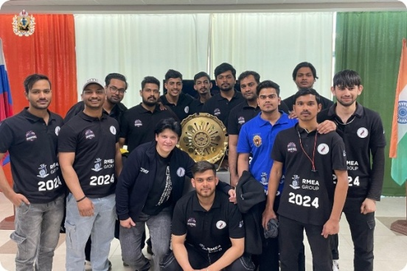
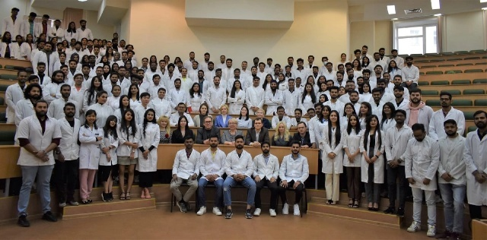
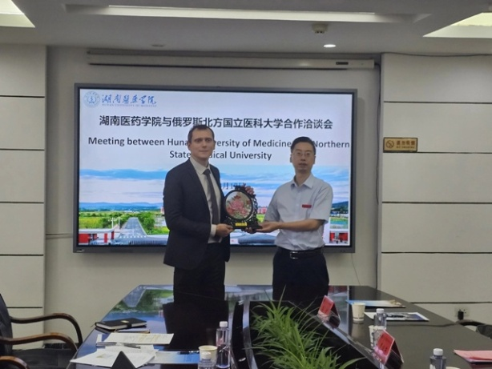
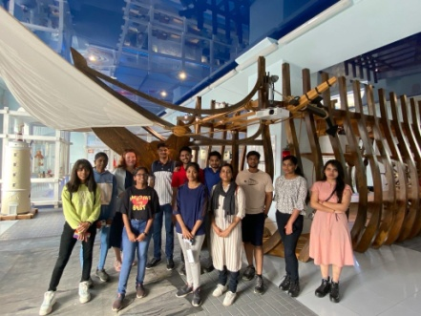
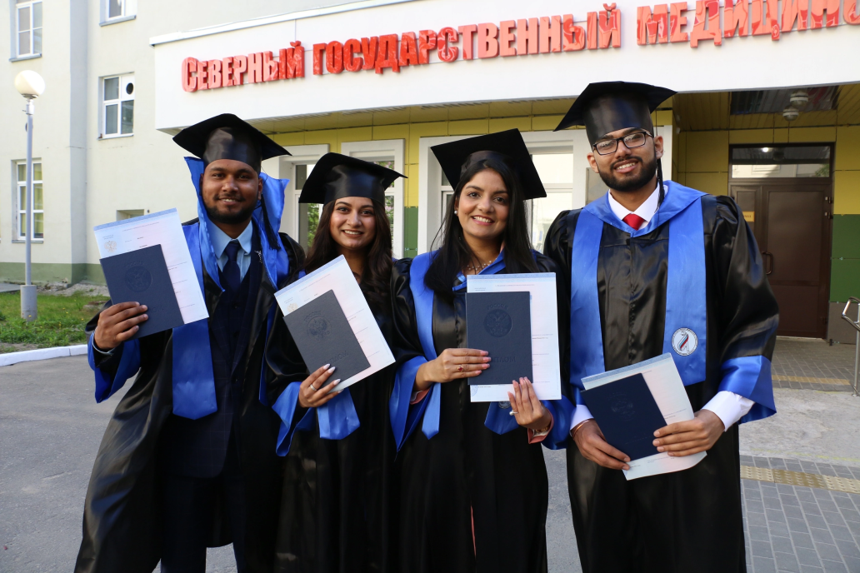
Международная деятельность
24
Новые соглашения о сотрудничестве с китайскими партнерами (Хэнаньский медицинский университет, образовательное агентство «C&L Education Group») , договор с Кыргызскаой государственной медицинской академией им. И.К. Ахунбаева , соглашение с Индуистским университетом Банараса (Индия)
Развитие культурно-массовой и спортивной работы с иностранными обучающимися (летние школы, спортивные соревнования, фестивали и конкурсы).
Победа во Всероссийском первенстве по крикету
Завершили учебу и поучили дипломы 231 выпускник, приняты на первый курс 290 иностранных граждан
43 выпускника профильных медицинских классов получили Свидетельство о профессии (квалификация «Младшая медицинская сестра (брат) по уходу за больными»)
Экспорт образовательных услуг
10 стран: Индия, Пакистан, Таиланд, Канада, Камерун, Азербайджан, Туркменистан, Узбекистан, Таджикистан, Эстония

Slide 25
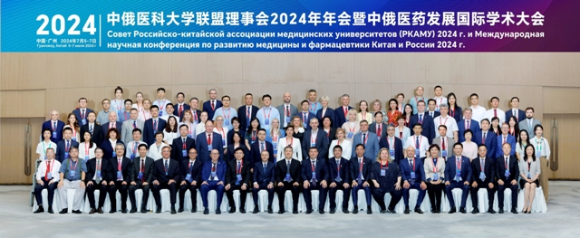
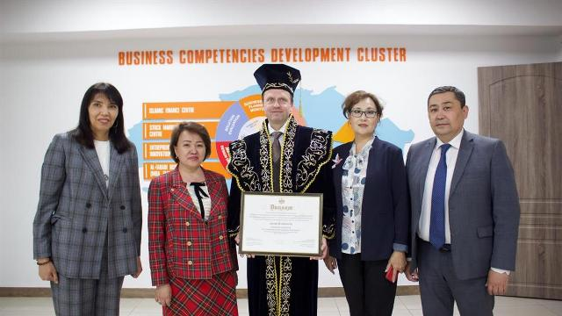
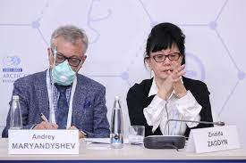
Международная деятельность
25
Академическая мобильность
Задачи на 2025 год:
1.Выполнение Указа Президента РФ от 07.05.2024 № 309
2.Сохранение контингента
3.Повышение качества подготовки иностранных выпускников
4. Совершенствование правовых механизмов
5.Привлечение абитуриентов из стран СНГ и БРИКС
6. Создание совместных программ
7.Развитие научного сотрудничества и академической мобильности
8. Реорганизация международных служб СГМУ
Рабочие визиты в Китай В.А. Постоева и Т.Н. Унгуряну -Новые соглашения о сотрудничестве с китайскими партнерами
43 выпускника профильных медицинских классов получили Свидетельство о профессии (квалификация «Младшая медицинская сестра (брат) по уходу за больными»)
А.М. Гржибовский - выполнение совместных проектов и научное руководство в вузах Казахстана
Участие зарубежных коллег в научно-практических конференциях «Беломорский симпозиум», «Короткие курсы лечения туберкулёза» и др.
Академическая мобильность обучающихся (Босния, Венгрия, Бразилия) и подготовка PhD за рубежом (3чел.)

Slide 26
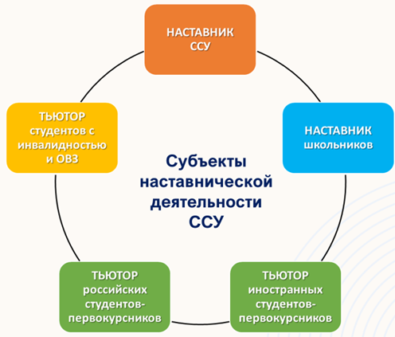
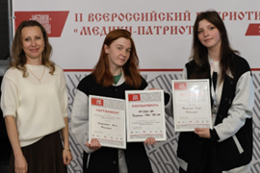
Молодежная политика. Совет обучающихся
26
Молодежные движения
Студенческое наставничество
Проектное бюро
Тьюторское
94 тьютора
Волонтерское
135 человек
Олимпиадное
37 олимпиад
Отрядное
104 человека
Клубное
5 студий, 7 секций
Социальное
проектирование:
16 проектов
Конкурс Всероссийского патриотического форума «Медики-патриоты» (проект СГМУ –
2 место, июнь, 2024)
Всероссийский конкурс лучших практик организации деятельности студенческих советов –
2 место, ноябрь, 2024)

Slide 27
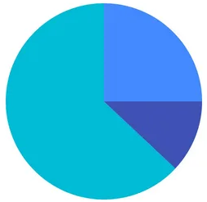
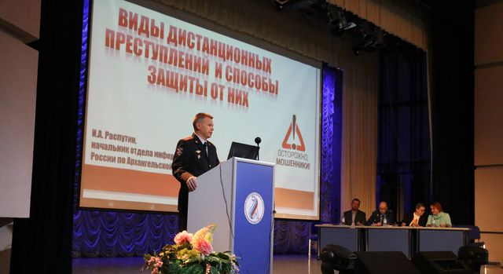
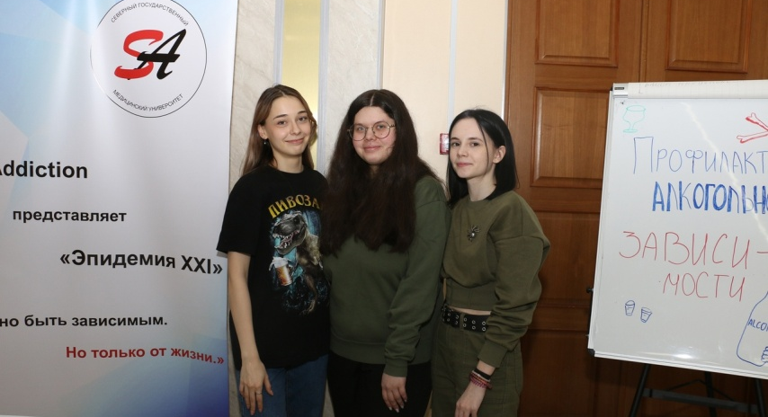
Воспитание. Просвещение. Профилактика
27
Воспитательные практики
Просветительские проекты
Профилактика
Всероссийские
проекты
Университетские проекты
направления
Профилактика наркомании | 38
Профилактика вредных привычек | 30
Профилактика заболеваний | 65
Пропаганда ЗОЖ | 68
Профилактика идеологии терроризма | 65
Профилактика мошенничества | 31
Профилактика коррупции | 26
132
Правовое
воспитание
Духовно-нравственное
воспитание
122
124
Гражданско-патриотическое
воспитание
86
Обучение служением
Единый воспитательный коллектив
Проекты РОЗ
Институт кураторства – 47 чел. – 100 %
Институт наставничества – 39 чел.
Институт ответственных по ВР – 50 ч.
Знание. Лекторий | Знание. Кино | Знание. Государство
3 | 3 | 3

Slide 28
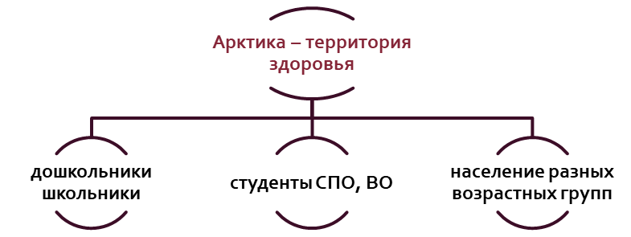
Профессиональное воспитание
28
Виды добровольческих практик. Университет здоровья
Архангельское региональное отделение
ВОД «Волонтеры-медики
количество
мероприятий
Спецпроект
целевые группы
2024 г. – 33 мер., 654 чел.
30 мероприятий
Благотворительная деятельность
Гуманитарная помощь СВО
перчатки – 1.150 шт.
маски – 95.000 шт.
бинты - 572 шт.
мед. средства - 172 шт.
салф., полотенца – 522 уп.
губки, жгуты, др. – 429 уп.
перевязочные пак. -33 шт.
лекарства – 93 шт. и др.
АКЦИИ по плетению маскировочных сетей - 6 мероприятий, 106 чел.
АКЦИИ по донорству костного мозга –9 мероприятий, 220 чел.
Штаб
50 мероприятий
ПЕРСПЕКТИВЫ РАЗВИТИЯ: конструирование воспитывающей среды с учётом модели «обучение служением» и «образование через ответственность», способствующей реализации российских ценностей; созданию условий для формирования чувства долга, патриотизма, воспитания высоконравственных основ, эстетических вкусов будущих медиков.
Совет федерации Федерального собрания РФ
Всероссийский конкурс в сфере пропаганды ЗОЖ. 2024 г.
3 место - звание «Здоровый университет»
3 место - студенческая работа в конкурсе «Будь здоров»

Slide 29
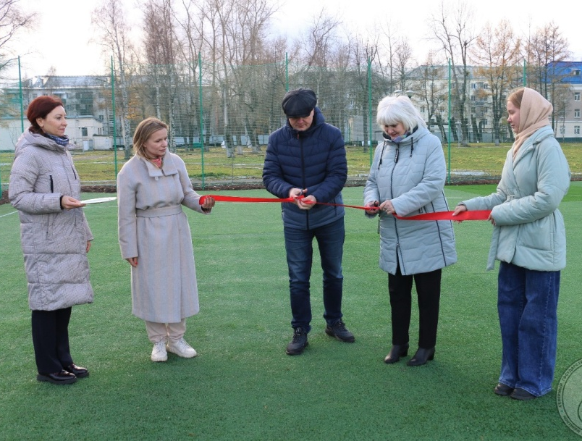
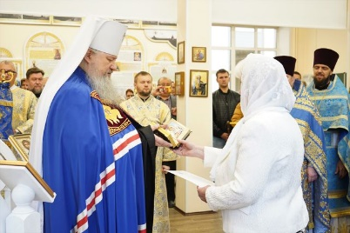
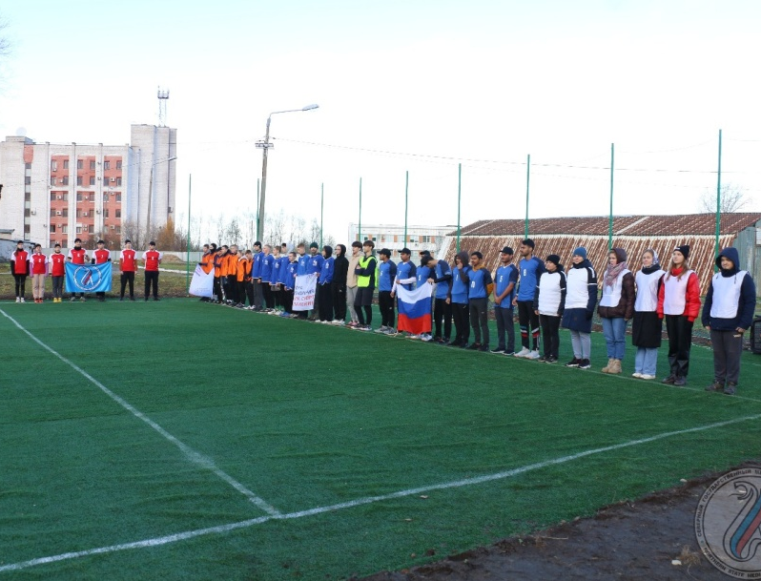
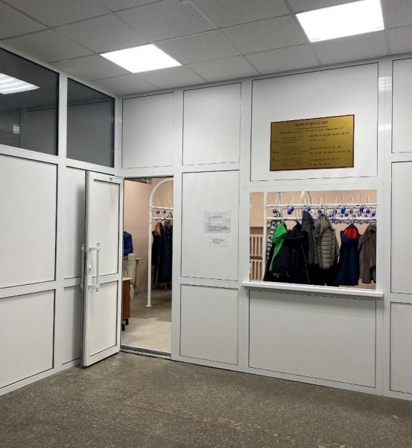
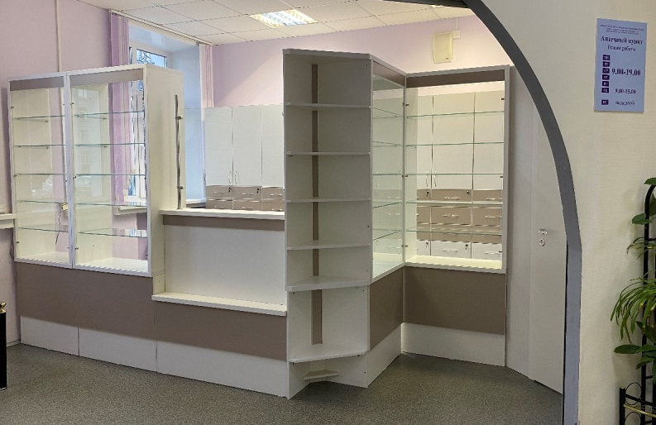
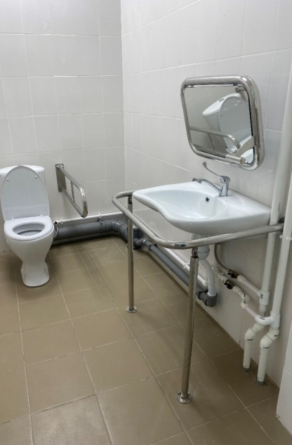
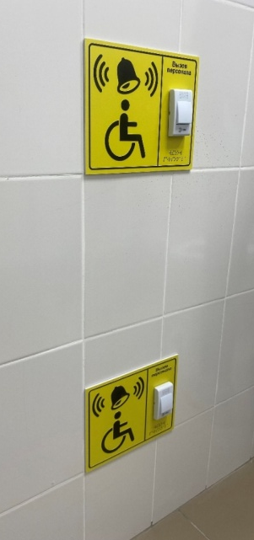
Инфраструктура
29
Основные изменения
Реализация программы по ремонтным работам для создания комфортной среды в помещениях учебных корпусов и общежитиях университета
01.10.2024 г. – открыт университетский домовый храм в честь Святителя Луки
Проведение мероприятий по организации доступной среды на объектах университета
Реализация программы по модернизации систем пожарной сигнализации и оповещения на объектах университета
25.10.2024 г. – в рамках гранта открыта спортивная площадка для игры в мини-лапту
Подготовлено помещение для открытия аптечного пункта
ПОСЛЕ

Slide 30
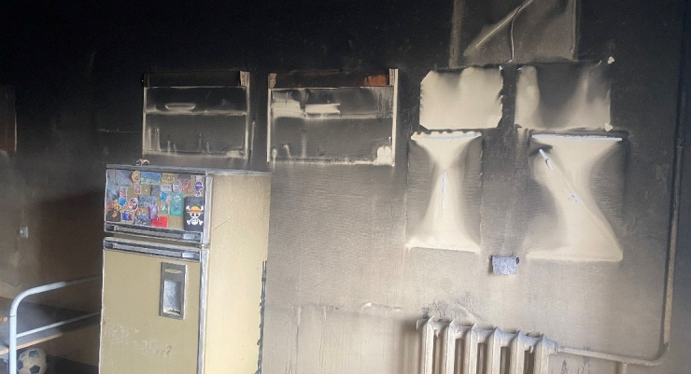
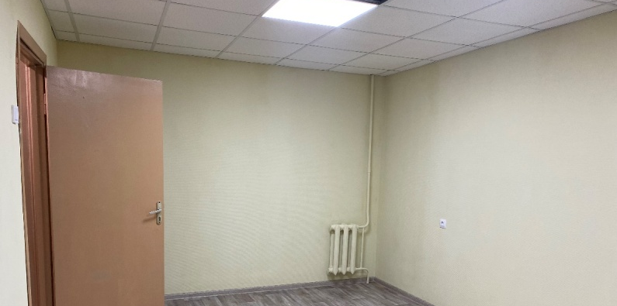
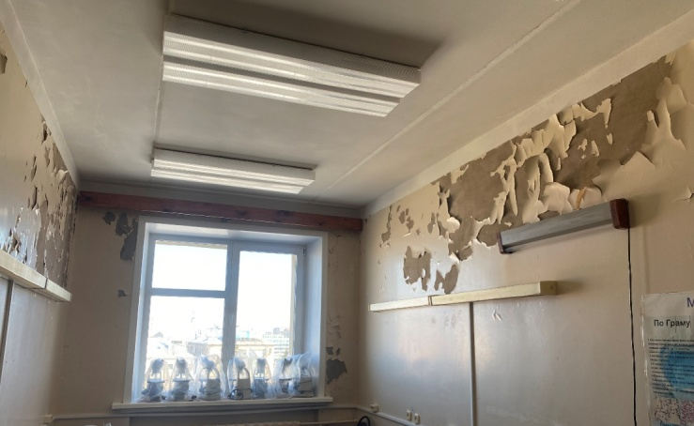
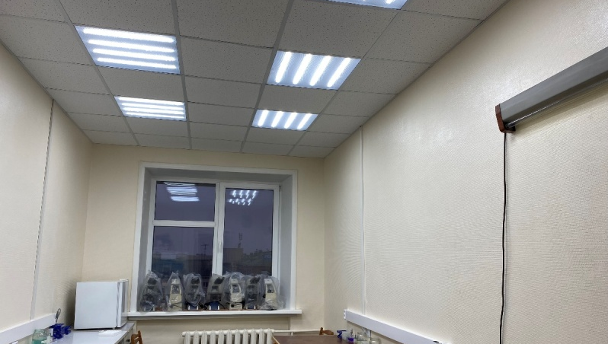
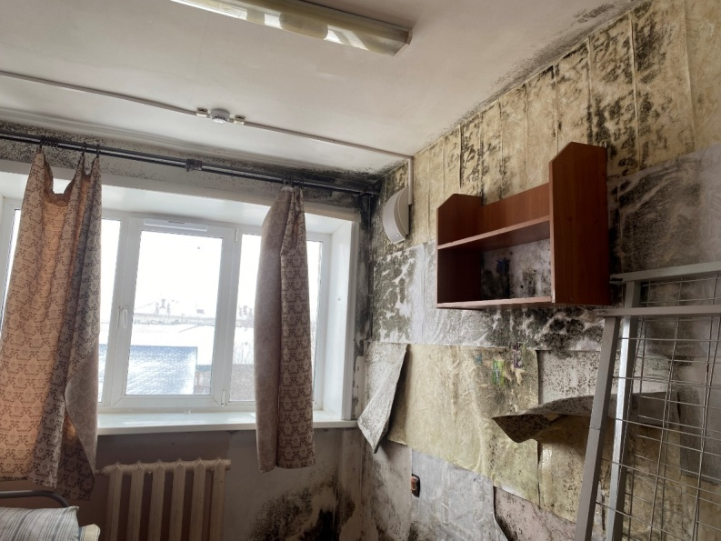
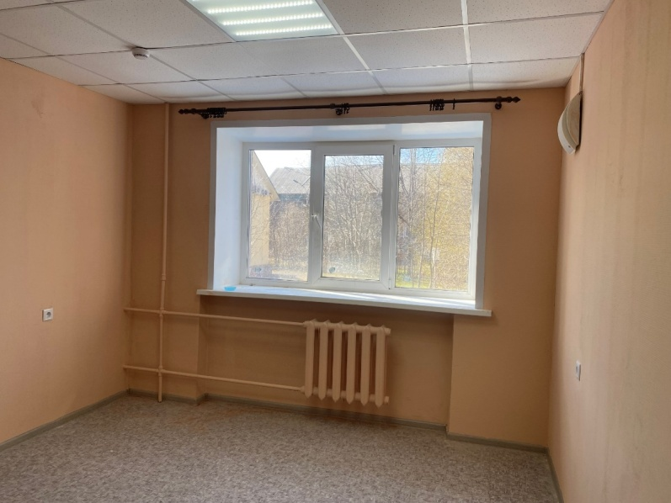
Инфраструктура
30
Разработана проектно-сметная документация и получено положительное заключение ФАУ «Главгосэкспертиза» по объекту «Капитальный ремонт перекрытий главного учебного корпуса»
ДО
ПОСЛЕ
Объект капитального строительства «Строительство здания общежития на территории студенческого кампуса, расположенного по адресу: г. Архангельск, Набережная Северной Двины, д. 139» включен в проект федеральной адресной инвестиционной программы на 2026 год и на плановый период 2027-2029 годов
ДО
ПОСЛЕ
Планируется:
В здании бывшего детского сада (884 кв.м.) создать Филиал
федерального аккредитационного центра
Продолжить работу по реализации
проекта по созданию многофункциональной спортивной
площадки
ДО
ПОСЛЕ

Slide 31
Инфраструктура
31
Бюджет/внебюджет ремонтной программы
Расход, тыс. руб.
 | 2020 год | 2021 год | 2022 год | 2023 год | 2024 год
Капитальный ремонт | 34 320,6 | 59 295,20 | 32 702,6 | 817,9 | 0,00
Субсидия из федерального бюджета для проведения капитальных ремонтов | 0,0 | 13 711,1 | 35 470,6 | 33 843,3 | 0,00
Текущий ремонт | 13 621,9 | 20 229,0 | 22 093,2 | 27 127,4 | 12 340,85
Проектные работы | 1 804,2 | 6 393,3 | 2 949,3 | 1 832,6 | 1 293,42
Средства бюджета | 10 692,6 | 32 417,4 | 47 397,2 | 42 635,6 | 7 331,56
Средства от ПДД | 39 054,1 | 67 211,2 | 45 818,5 | 20 985,6 | 6 302,71
ИТОГО | 49 746,7 | 99 628,6 | 93 215,7 | 63 621,2 | 13 634,27

Slide 32
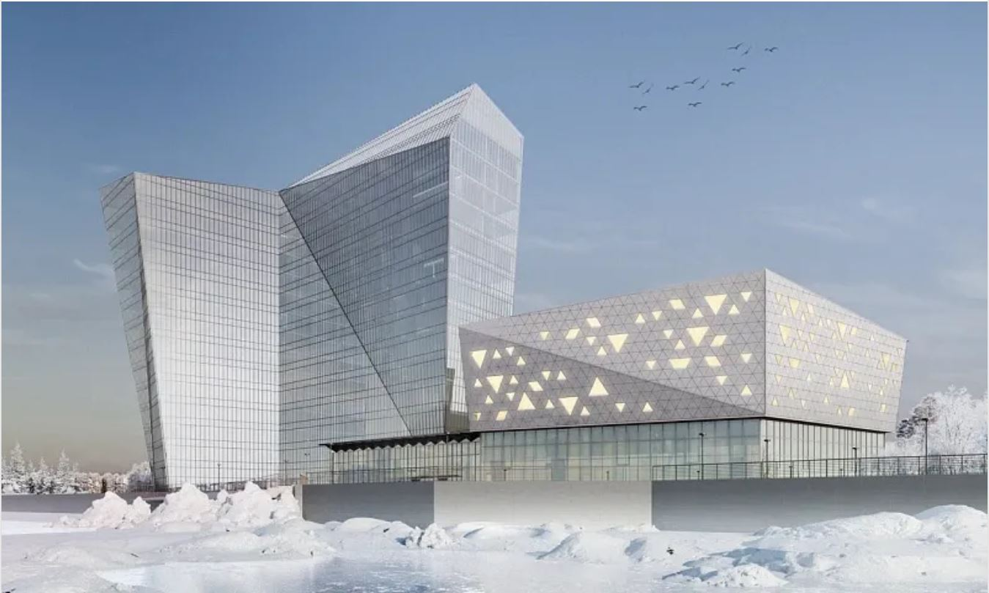
Инфраструктура
32
Задачи на 2025 год
Выполнение работ по капитальному ремонту перекрытий главного учебного корпуса (заявка в Минздрав)
Разработка проектно-сметной документации и прохождение государственной экспертизы по капитальному ремонту кровли учебного корпуса
Продолжение реализации программы по ремонту аудиторного фонда и жилых помещений общежитий
Капитальный ремонт кровли хостела №1
Участие в проекте по созданию кампуса мирового уровня «Арктическая звезда»
Корректировка проектно-сметной документации для капитального ремонта филиала федерального аккредитационного центра
Планируется 500 койко-мест для студентов
Подача заявки в программу капитального ремонта и оснащения общежитий в 2025-2030 гг. в рамках исполнения поручения Президента РФ №ПР-616 от 30 марта 2024 г. на капитальный ремонт жилых комнат, пожарной системы и оснащения общежитий №1,2,3
ПОСЛЕ

Slide 33
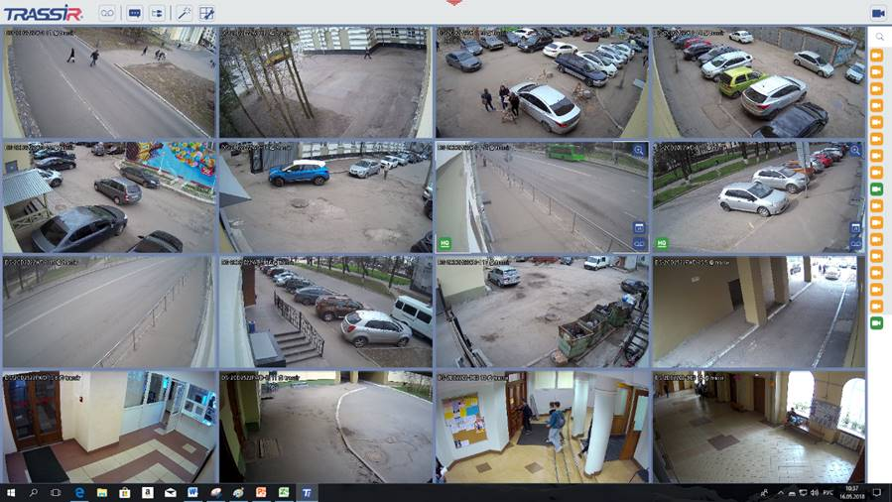
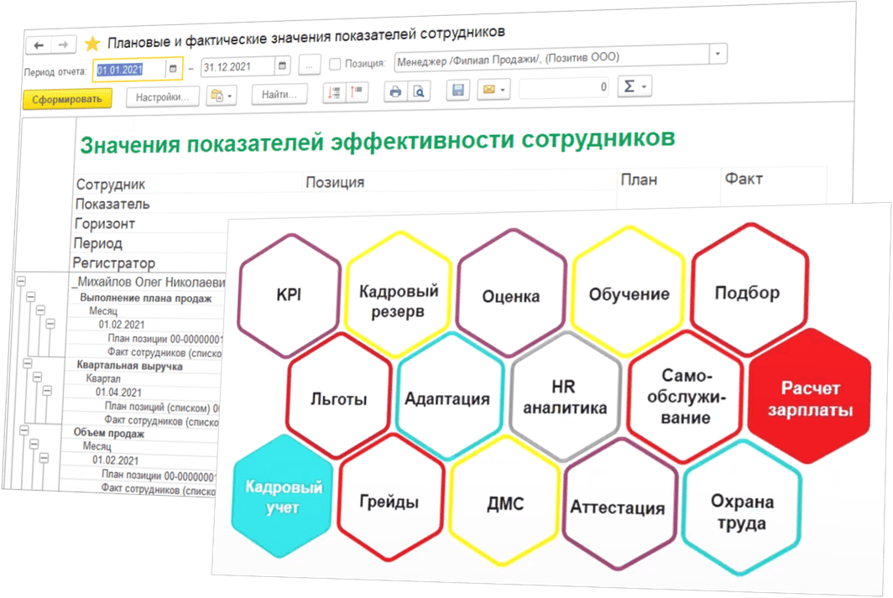
Цифровизация
33
Критическая информационная инфраструктура переведена на использование российского ПО (РЕД ОС)
В 2024 году осуществлена миграция в российские облачные сервисы VK WorkSpace, в том числе электронная почта, заметки, диск, доски, календарь и VK Teams.
Осуществляются подготовительные мероприятия по переносу цифровых сервисов в сертифицированные облака.
Поддержка и развитие Цифровых сервисов управления Вузом с преимущественным использованием российского ПО:
учет и движения контингента, успеваемость,
выдача и учет документов гос. образца
портфолио, суперсервис поступления в вуз онлайн
дистанционное обучение
личные кабинеты сотрудника, преподавателя и обучающегося
система эффективного контракта
электронное расписание, электронное обучение (ЭИОС)
интеграция с федеральными информационными системами (ЕГИСЗ, ГИС СЦОС)
Системой цифрового периметрового видеонаблюдения
и контроля доступа обеспечены все объекты университета Осуществляется контроль доступа в кампус и общежития, закрытие уязвимостей согласно информации ФСТЭК.

Slide 34
НП «Продолжительная и активная жизнь»
34
Федеральные проекты
Задачи по реализации плана мероприятий Программы стратегического развития СГМУ в области цифровой трансформации в 2025 году
Информационная безопасность и инфраструктурные изменения
- Продолжение перехода на российское ПО и сертификацию оборудования.
- Расширение использования сертифицированных облачных решений.
- Совершенствование системы цифрового периметрового видеонаблюдения и контроля доступа.
2. Миграция в российские облачные сервисы
- Дальнейшее расширение использования экосистемы VK WorkSpace.
- Внедрение дополнительных инструментов для совместной работы и коммуникации.
- Развитие цифровых сервисов управления университетом
- Совершенствование системы учета и движения контингента, успеваемости, выдачи и учета документов государственного образца.
- Развитие функционала личных кабинетов сотрудника, преподавателя и обучающегося.
- Внедрение аналитических инструментов для мониторинга и прогнозирования успеваемости студентов.
- Укрепление интеграции с федеральными информационными системами (ЕГИСЗ, ГИС СЦОС).
3. Искусственный интеллект и большие данные
- Внедрение систем анализа больших данных для оптимизации учебного процесса.
- Использование искусственного интеллекта для персонализации обучения и рекомендаций студентам.
- Разработка чат-ботов и голосовых помощников для улучшения взаимодействия с университетскими службами.
4. Инновационные образовательные технологии
- Внедрение виртуальной и дополненной реальности в учебные курсы.
- Разработка мобильных приложений для студентов и преподавателей.
- Создание интерактивных учебных материалов с элементами геймификации.
"Национальная цифровая платформа "Здоровье"
"Развитие федеральных медицинских организаций, включая развитие сети национальных исследовательских центров"

Slide 35
НАЦИОНАЛЬНЫЙ АГРЕГИРОВАННЫЙ РЕЙТИНГ
35
Позиции СГМУ
187
место
24
место
из 46 вузов
Минздрава России
из 686 вузов
10
лиг
12
рейтингов
66
место
из 113 вузов
второй лиги
2020
2021
2022
2023
2024
Оцениваемые рейтинги |  | Баллы СГМУ
 |  | НАР – 2023 | НАР – 2024
1 | Национальный рейтинг университетов – «Интерфакс» | B | B
2 | Рейтинг «Первая миссия» | C | C
3 | Рейтинг университетов RAEX | E | E
4 | Рейтинг по индексу Хирша | A | A
5 | Рейтинг по данным Мониторинга эффективности | A | A
6 | Рейтинг «Оценка качества обучения» | A | B
Оцениваемые рейтинги |  | Баллы СГМУ
 |  | НАР – 2023 | НАР – 2024
7 | Рейтинг по результатам профессионально-общественной аккредитации | E | E
8 | Рейтинг «Международное признание» | A | A
9 | Рейтинг «Forbes» | E | E
10 | Рейтинг «Национальное признание» | B | B
11 | Рейтинг «Superjob» | E | E
12 | Рейтинг HeadHunter | D | C

Slide 36
Московский международный рейтинг вузов
«Три миссии университета»
36
Позиции СГМУ
в глобальном рейтинге
1501-1750
место
2000
университетов
Позиции СГМУ
среди российских вузов
152
вуза РФ
82-113
место
Основные критерии оценки:
Образование | Наука | Университет и общество
Количество побед обучающихся в вузе на международных студенческих олимпиадах Доля иностранных студентов в общем количестве студентов Отношение бюджета вуза к количеству студентов Отношение количества НПР к количеству студентов | Количество научных премий из списка IREG у НПР и выпускников университета Средняя нормализованная цитируемость (глобальный уровень) Средняя нормализованная цитируемость (национальный уровень) Отношение дохода от исследований к числу НПР | Количество массовых открытых онлайн курсов вуза Доля вуза в общем объеме публикаций по стране Общее количество страниц веб-сайта университета, индексированных ведущими поисковыми системами Количество просмотров страницы вуза в Википедии Количество подписчиков аккаунта университета в социальных сетях

